Slide 1
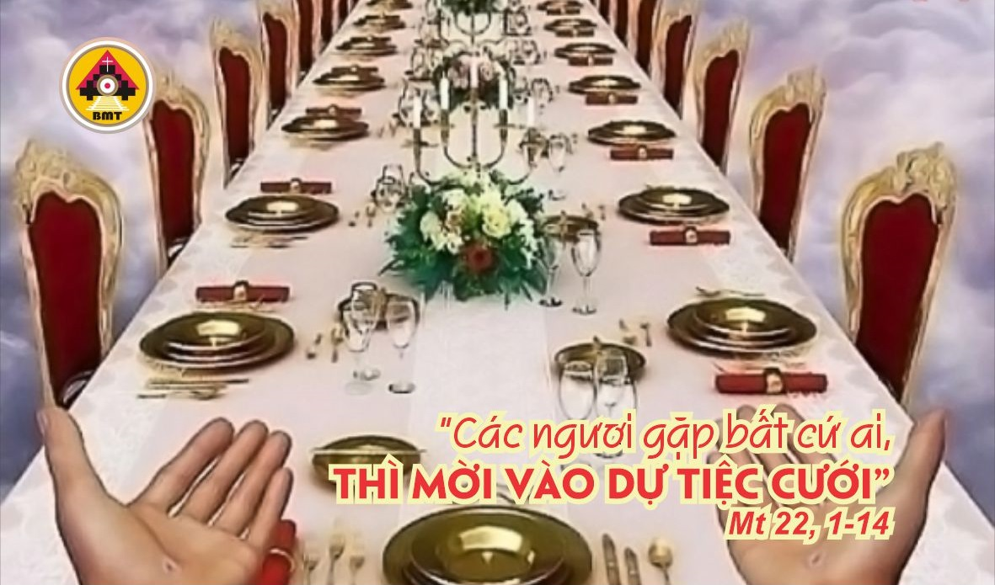

THỨ NĂM TUẦN XX THƯỜNG NIÊN A

Slide 2
Ca Nhập Lễ
Lạy Chúa là khiên thuẫn của chúng tôi, xin hãy trông xem, hãy nhìn tới dung mạo người được Chúa tấn phong. Thực một ngày sống trong hành lang nhà Chúa, đáng quí hơn ngàn ngày ở nơi đâu khác.

Slide 3

Bài Đọc 1: Ed 36, 23-28
“Ta sẽ ban cho các ngươi quả tim mới, và đặt giữa các ngươi một thần trí mới”.
Trích sách Tiên tri Êdêkiel.

Slide 4
Đáp Ca
Tv 50, 12-13. 14-15. 18-19
Đáp: Ta sẽ dùng nước trong sạch mà rảy trên các ngươi, và các ngươi sẽ được rửa sạch mọi vết nhơ (Ed 36, 25).

Slide 5
Alleluia: Tv 147, 12a và 15a
Alleluia-alleluia: – Giêrusalem, hãy ngợi khen Chúa, Ðấng đã sai Lời Người xuống cõi trần ai. – Alleluia.

Slide 6
Phúc Âm: Mt 22, 1-14

Slide 7


Slide 8

DÂNG LỄ

Slide 9
CA HIỆP LỄ
Chúa rộng lượng từ bi, và Chúa rất giàu ơn cứu độ.

Slide 10
THỨ NĂM TUẦN XX THƯỜNG NIÊN A

